Slide 1


Taller Planta Twittera
20 Julio 2018
Valencia

Slide 2

¿Qué es makersUPV?
Asociación de estudiantes ( y no estudiantes) de la UPV sin ánimo de lucro.
www.makersupv.com

Slide 3
Programación del taller
The Internet of Things
¿Cómo funciona el kit?
Componentes del kit
¡A soldar¡
Configuración/Instalación
Dudas y preguntas. Mejoras

Slide 4
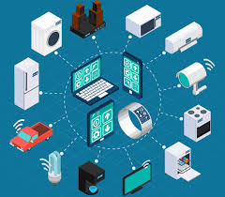

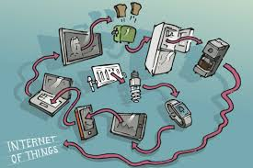
The Internet of Things
La Internet es una red de ordenadores (portátiles, móviles y tablets) conectados entre ellos.
La Internet de las Cosas (IoT) es una red de objetos físicos (vehículos, electrodomésticos, etc) conectados entre sí y que intercambian información.
Representa conectar/sensorizar/automatizar objetos de la vida cuotidiana mediante la tecnología de internet para aumentar su eficacia y reducir su coste (más datos, más control).

Slide 5
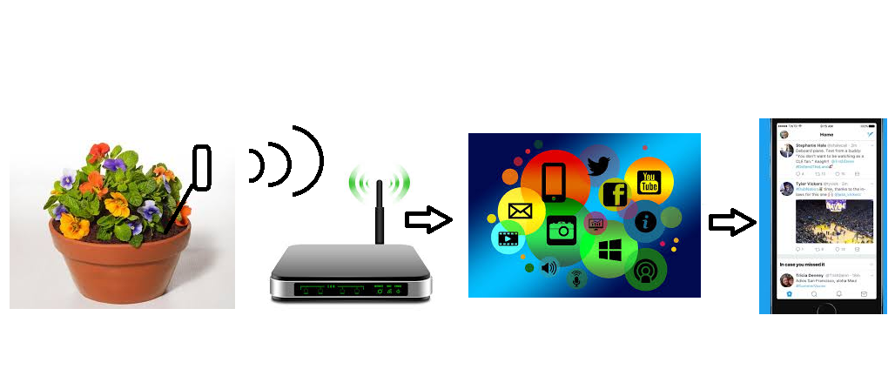
¿Cómo funciona el kit?
Con el kit, una planta puede enviar mensajes sobre el estado en ambiente y avisarnos de incidencias.
Los sensores del kit miden la cantidad de humedad presente en la tierra, en el aire y la luz ambiental.
Las lecturas se transmiten via WiFi a internet.
Los datos se envía y almacenan en un servicio web ( https://io.adafruit.com/ )
Con los datos a mano en la nube, se pueden automatizar acciones con otro servicio gratuito web (https://ifttt.com/ ), como enviar notificaciones a una cuenta de Twitter.
1.
2.
3. 4.

Slide 6
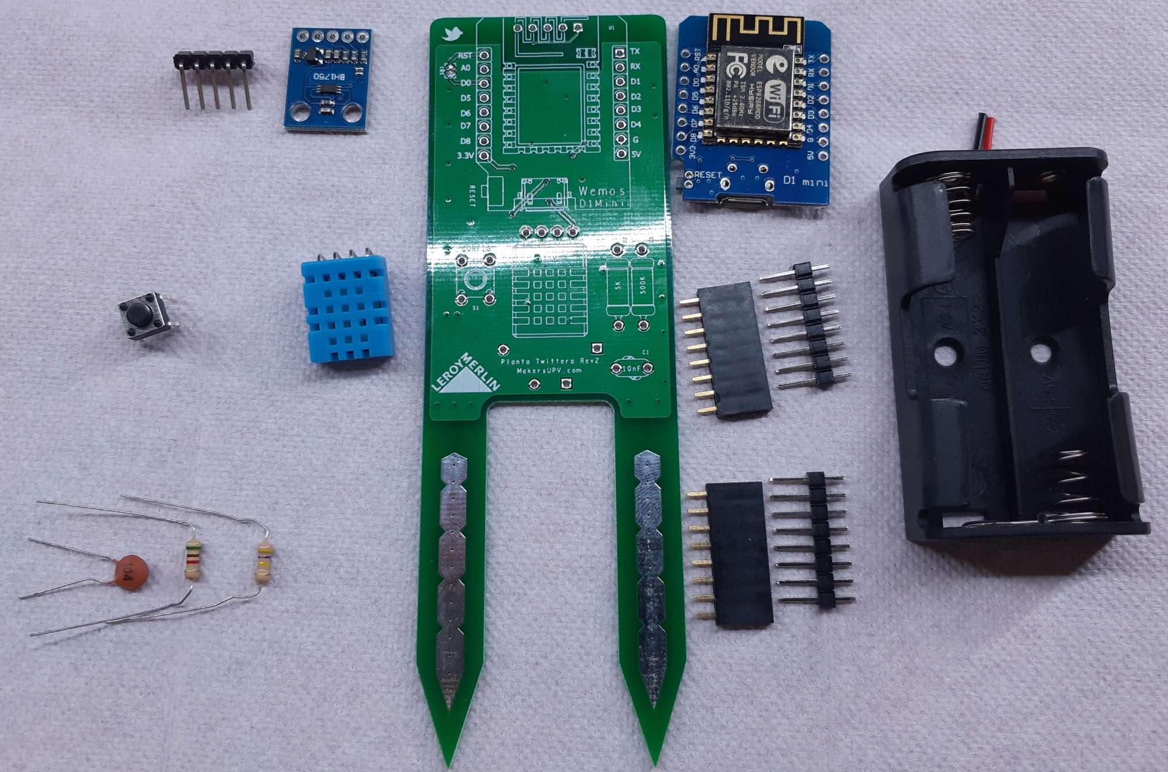
Componentes del kit
Placa PCB ( sensor de humedad incorporado)
Wemos (un arduino con WiFi)
Sensor de luminosidad BH1750
Sensor de humedad relativa y temperatura DHT11
Pulsador
Resistencias de 5kΩ y 470kΩ
Condensador (104)
Conectores pin varios
Portapilas

Slide 7
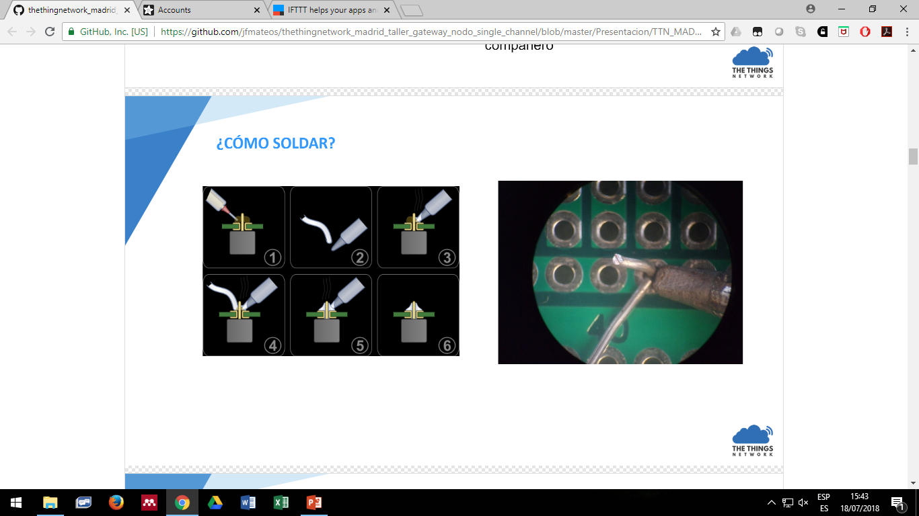
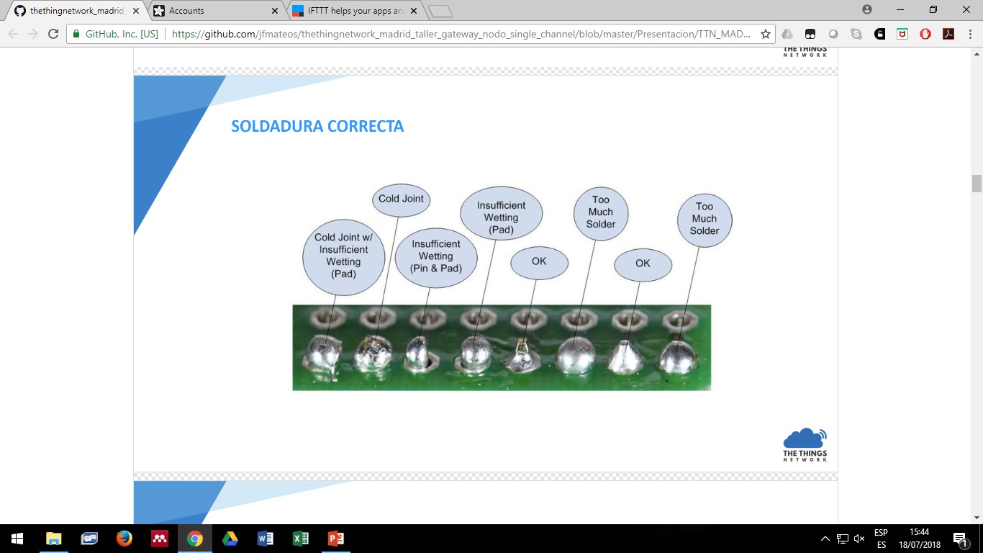
¡A soldar!
!Cuidado con los quemazos!

Slide 8
Montaje

Slide 9
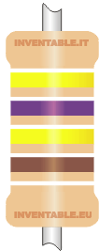
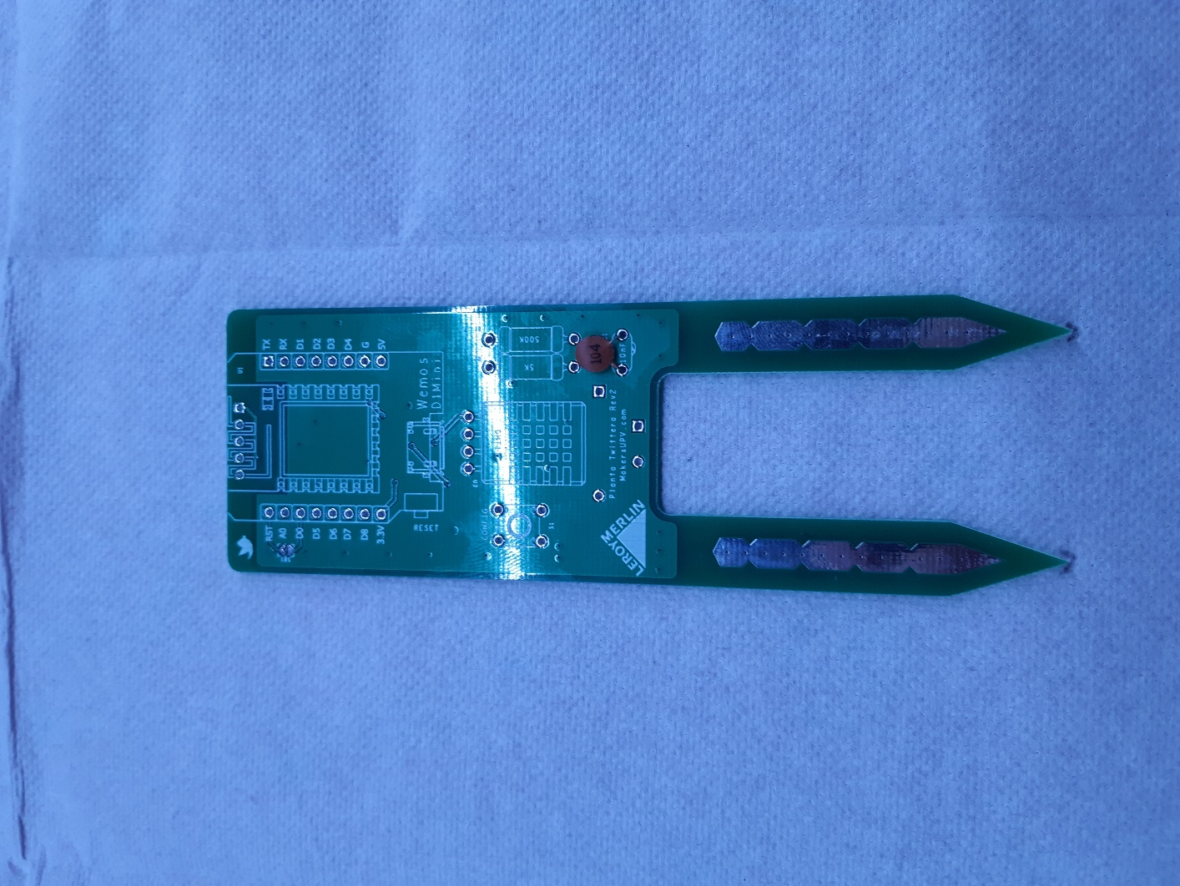
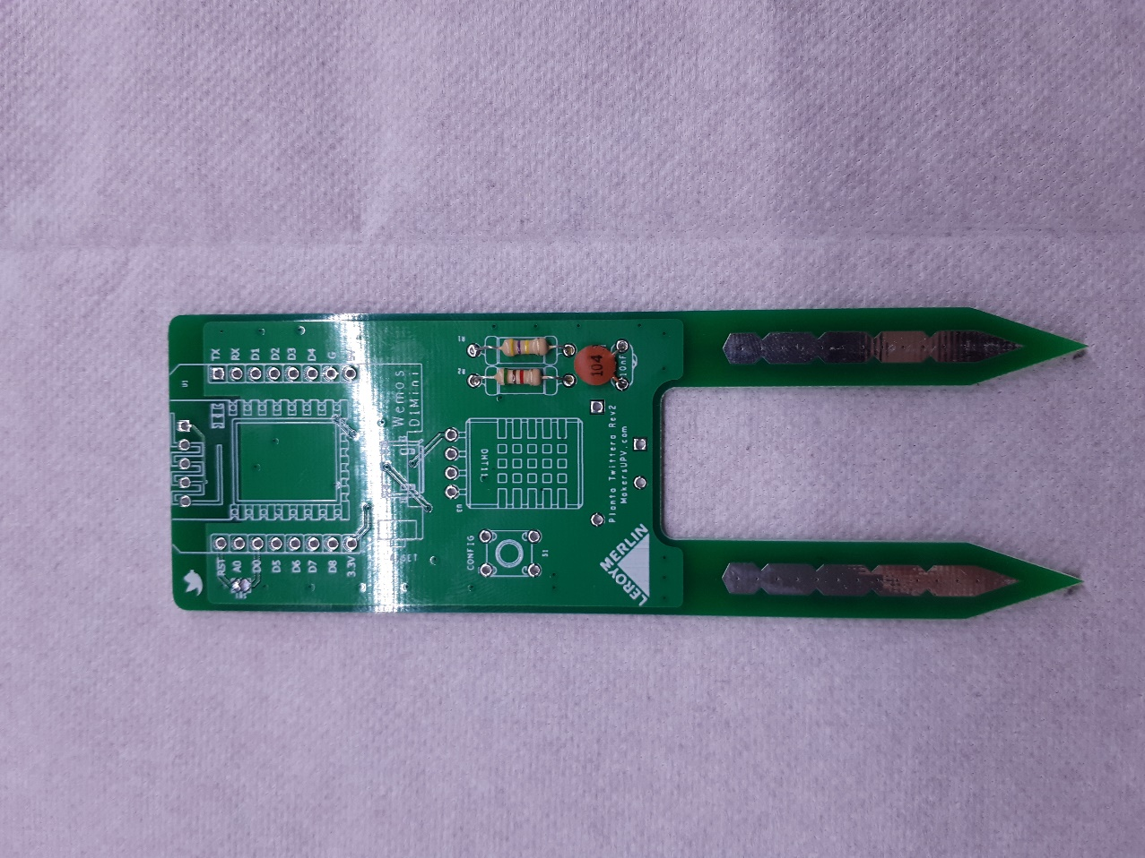
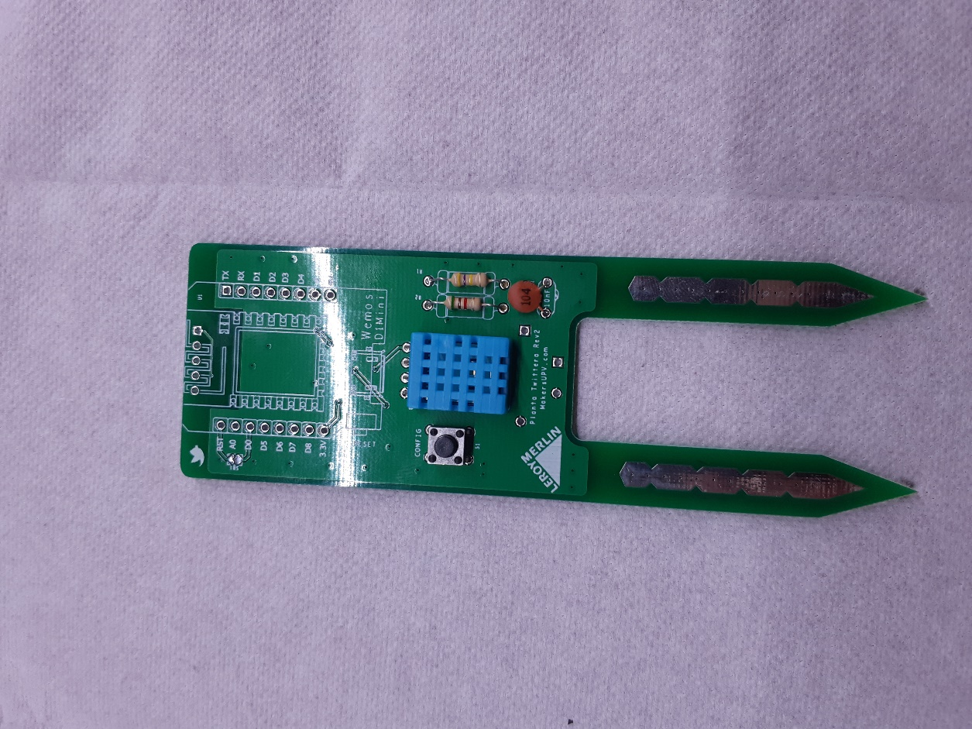
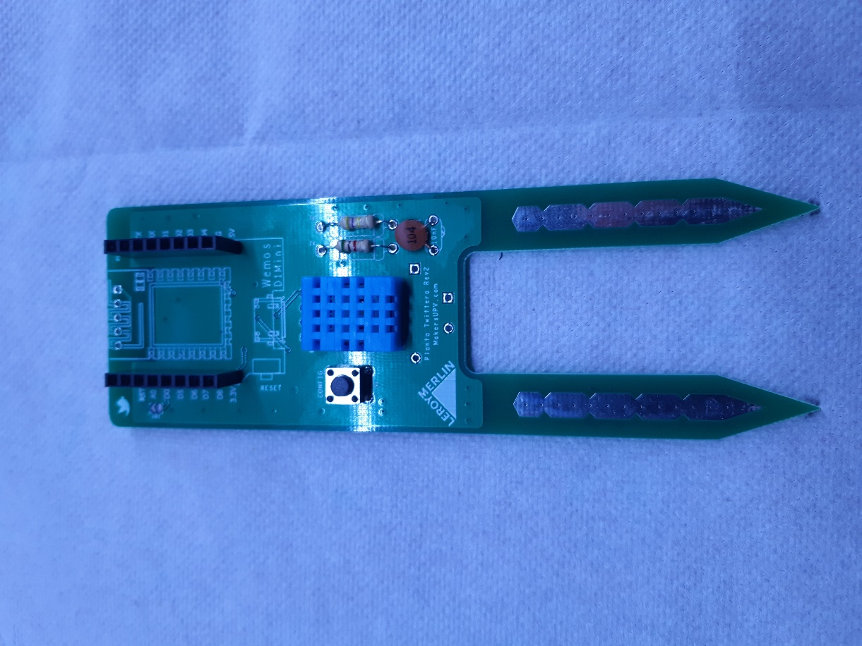
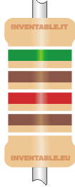
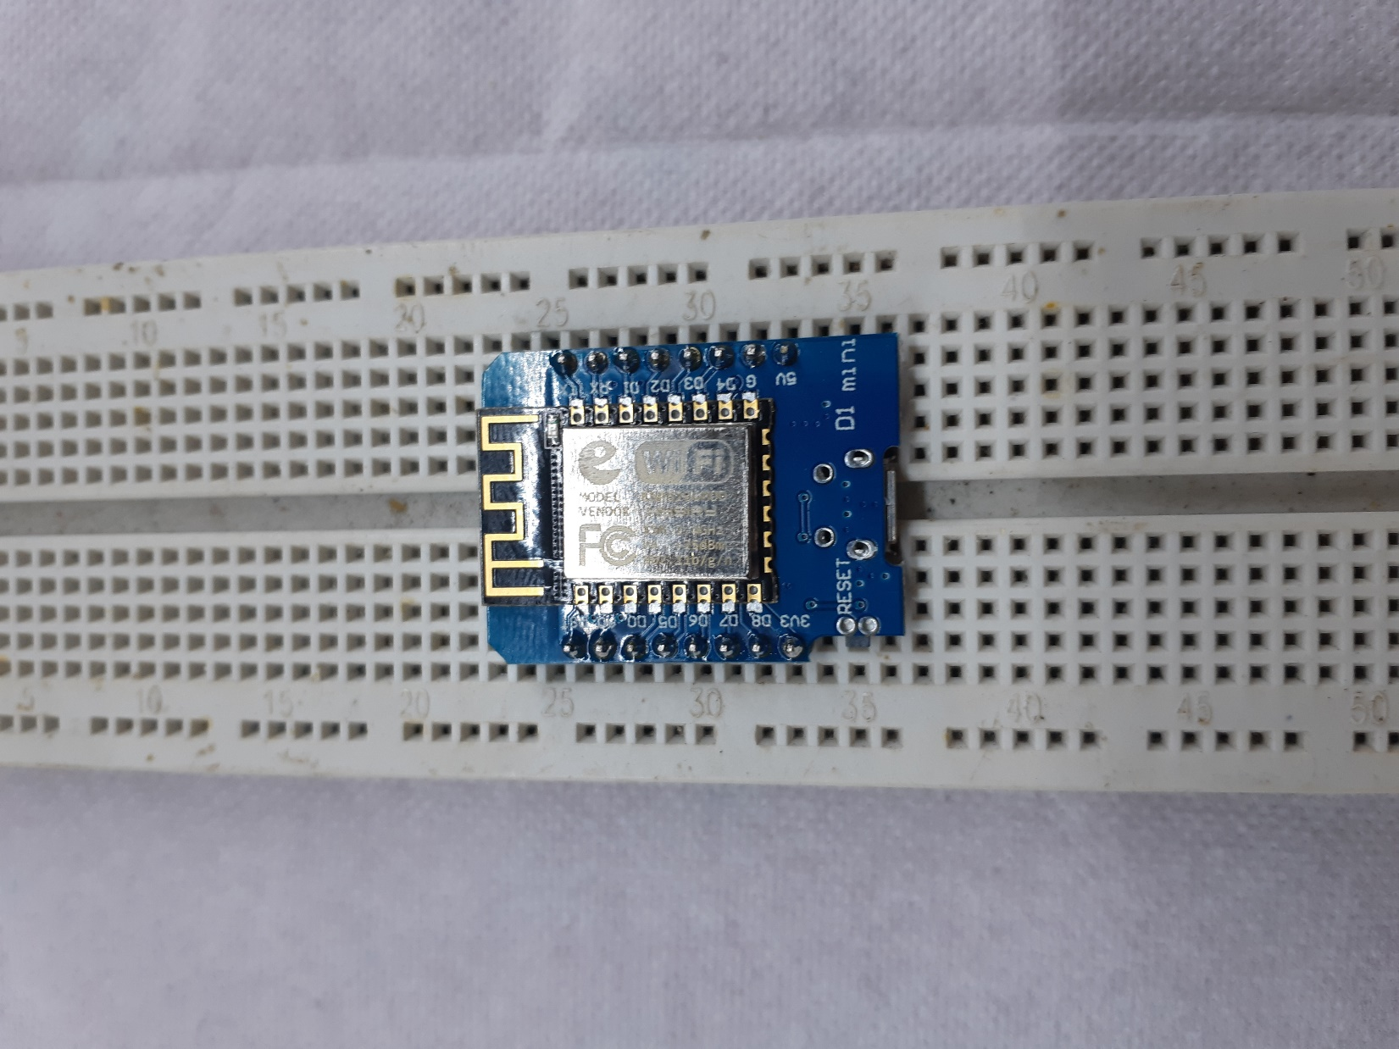
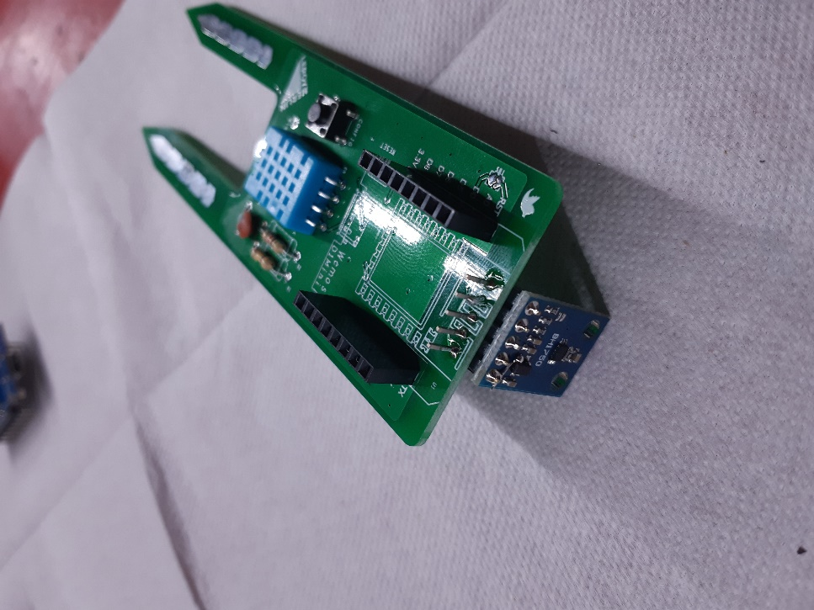
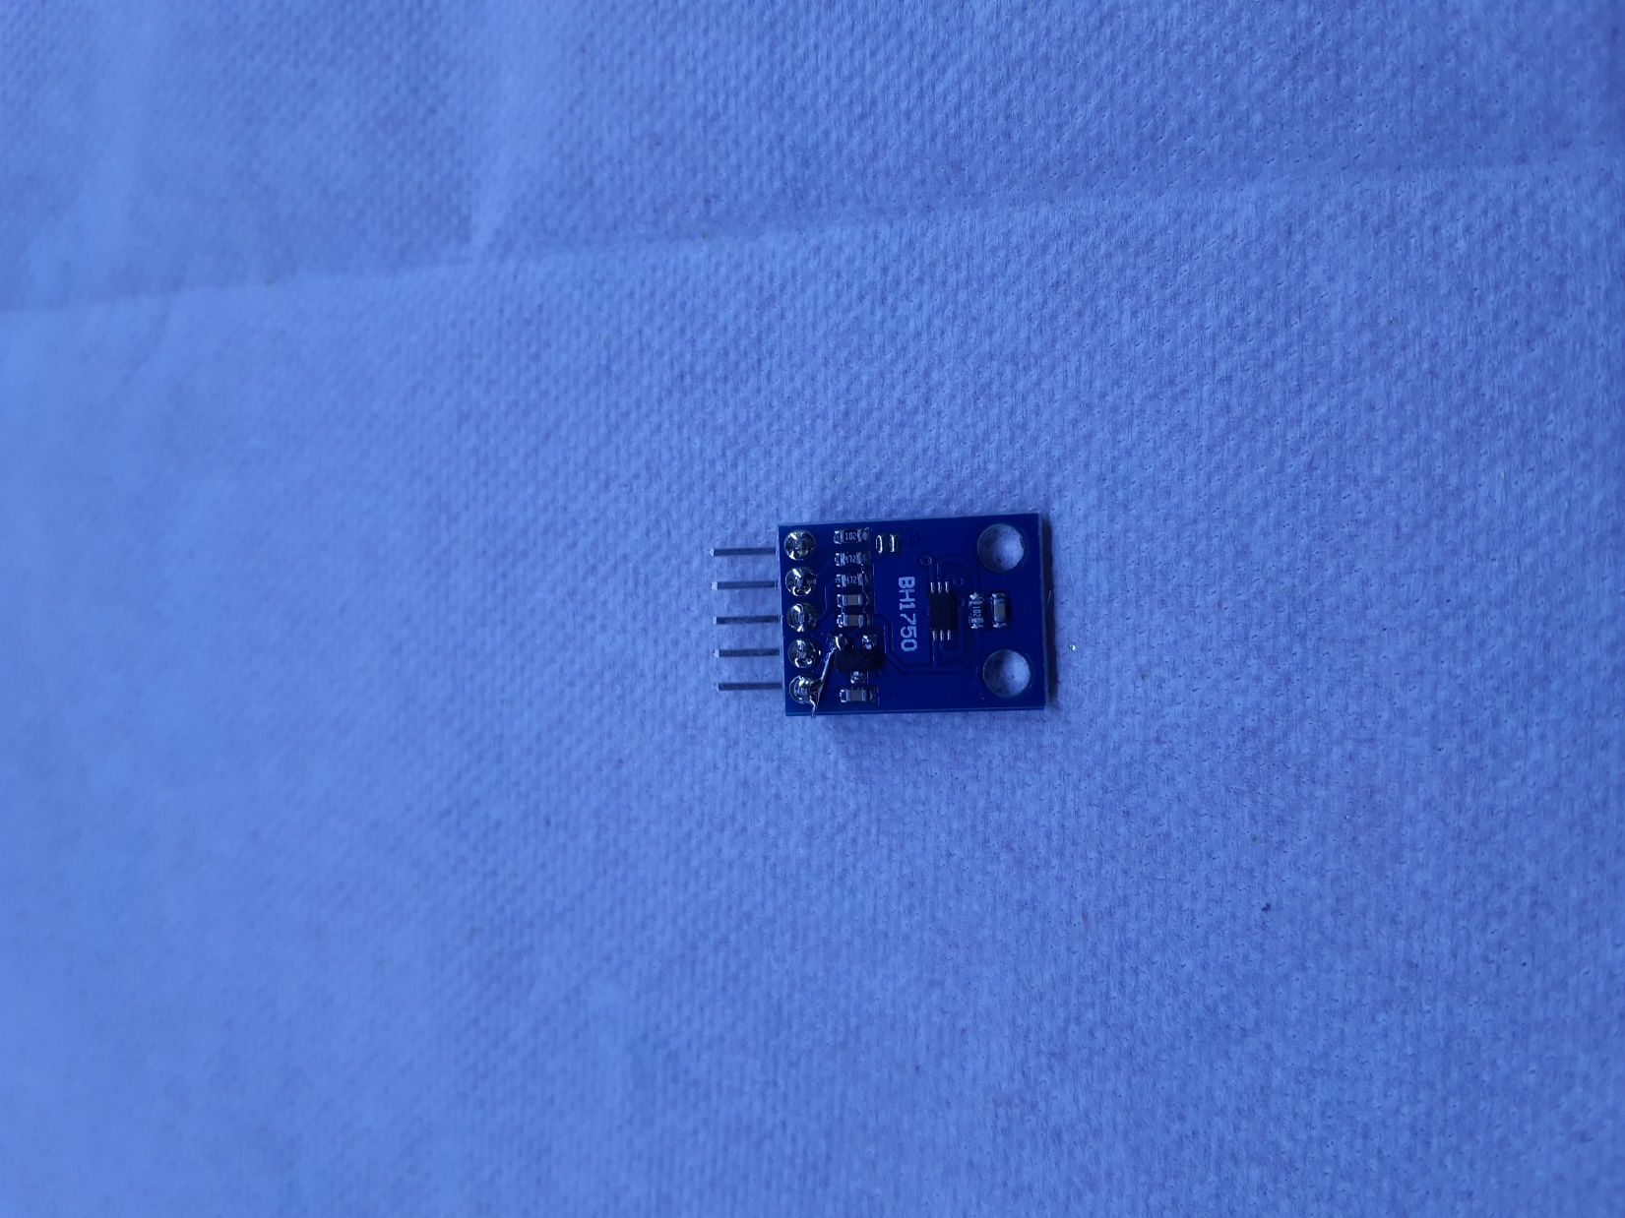
470kΩ
5kΩ

Slide 10
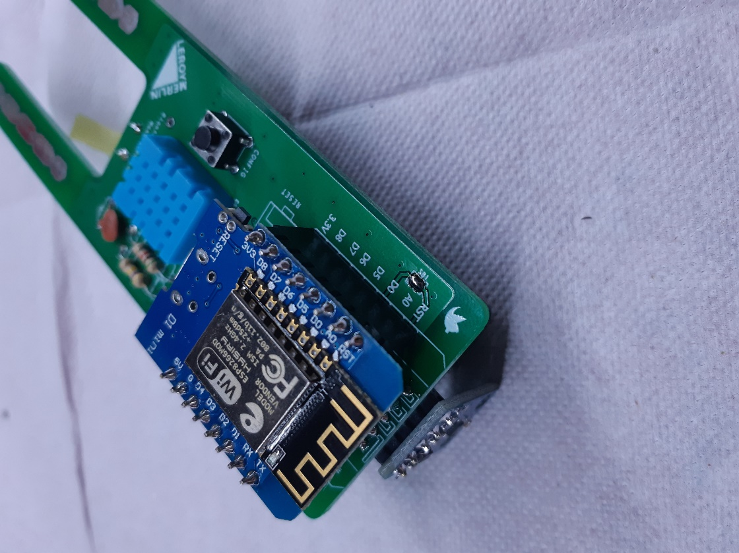
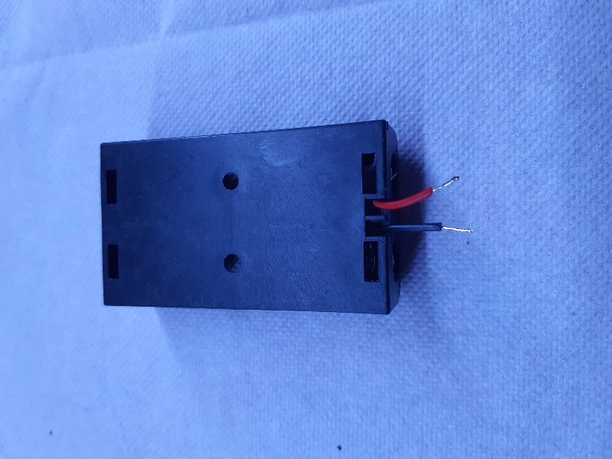
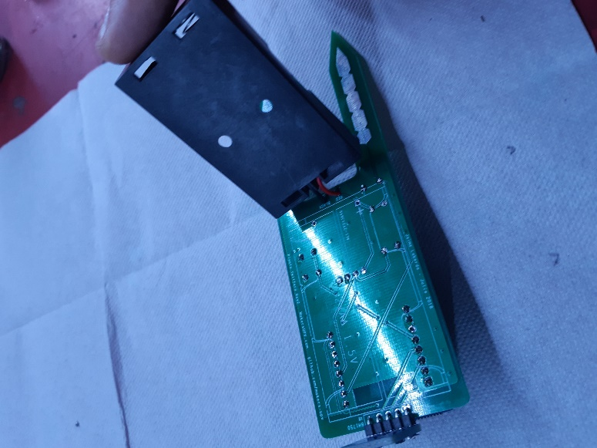
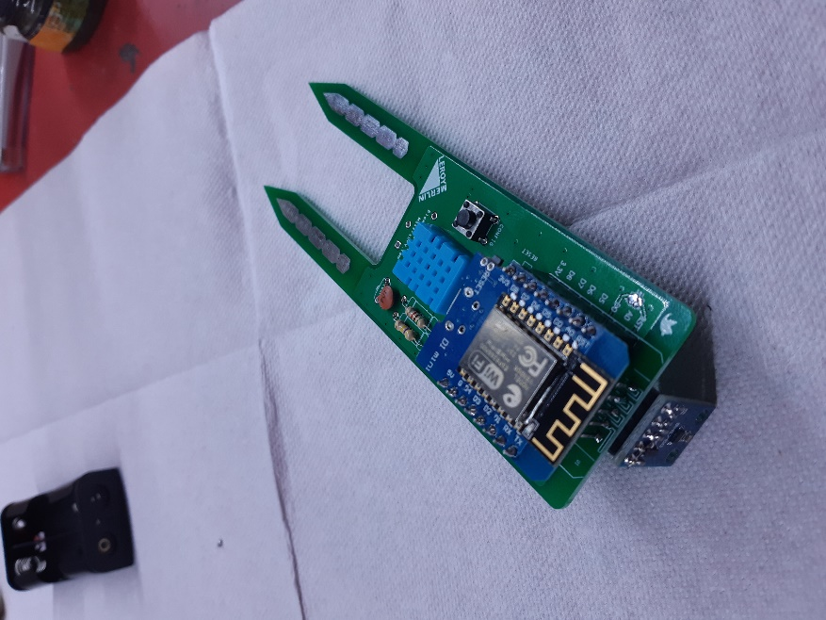
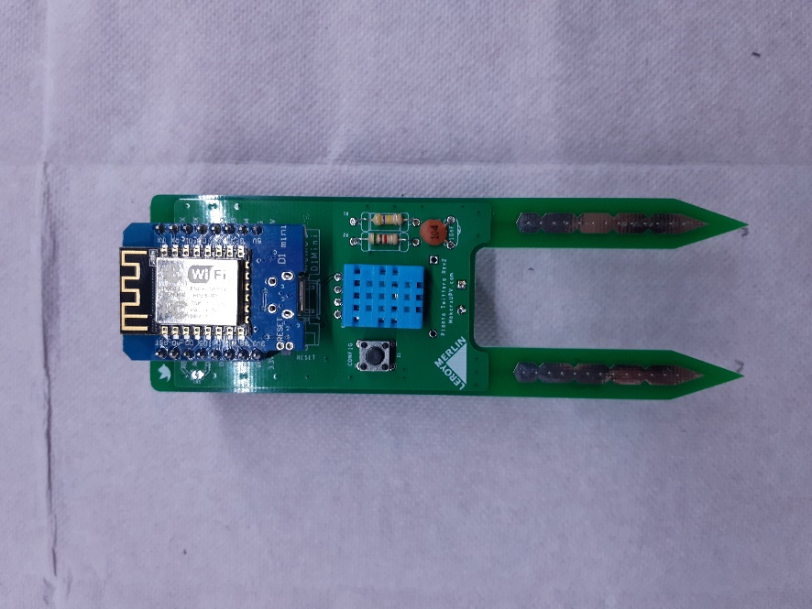
¡Soldar SB1!

Slide 11
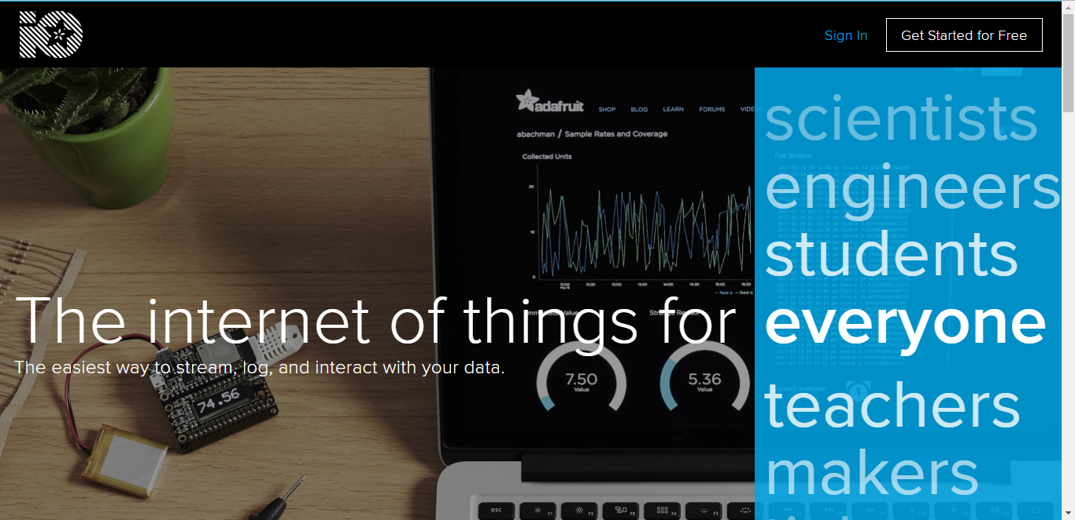
Configuración/Instalación
Registrarse en https://io.adafruit.com/

Slide 12
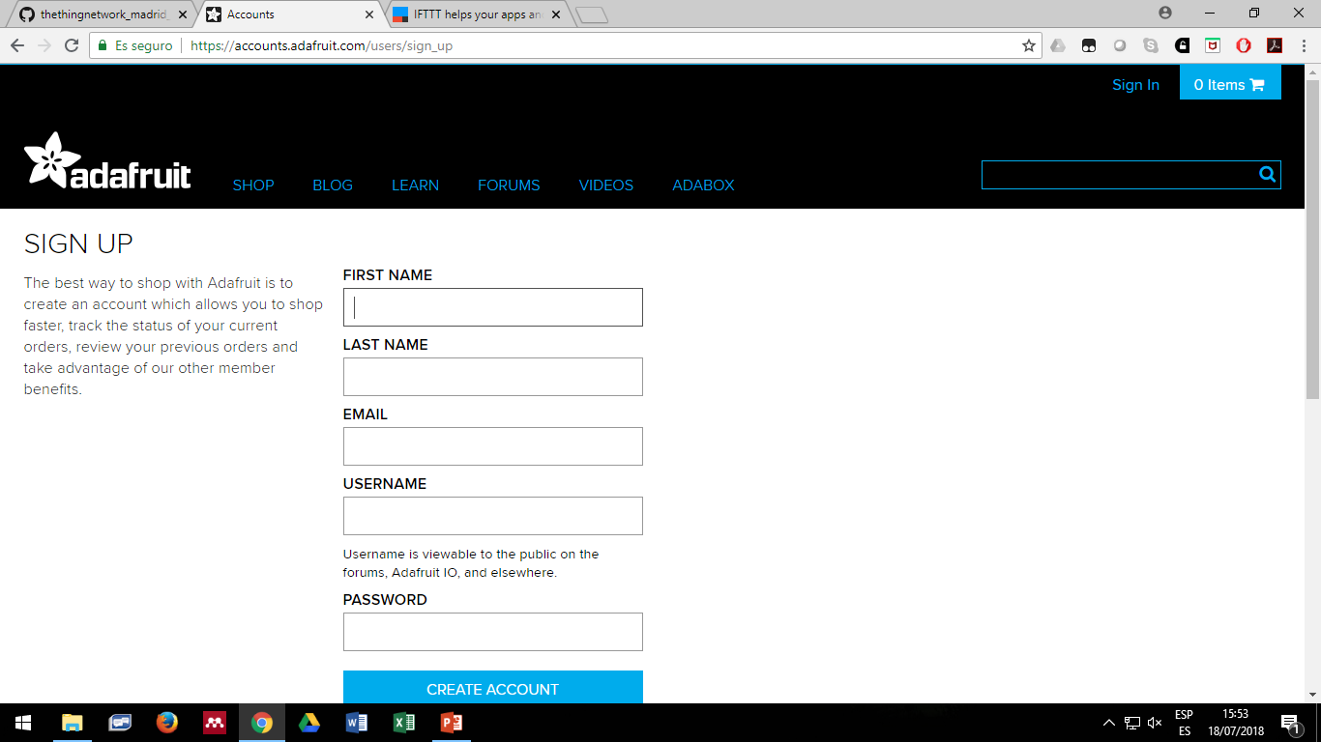

Slide 13
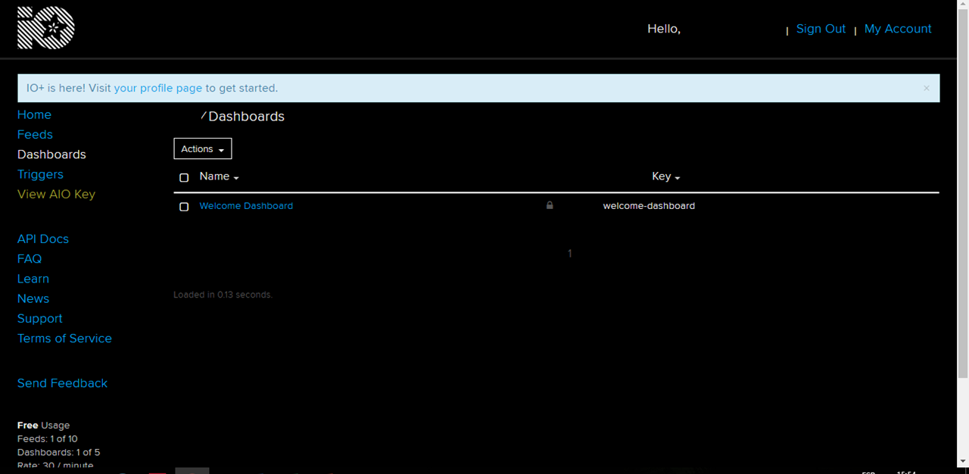

Slide 14
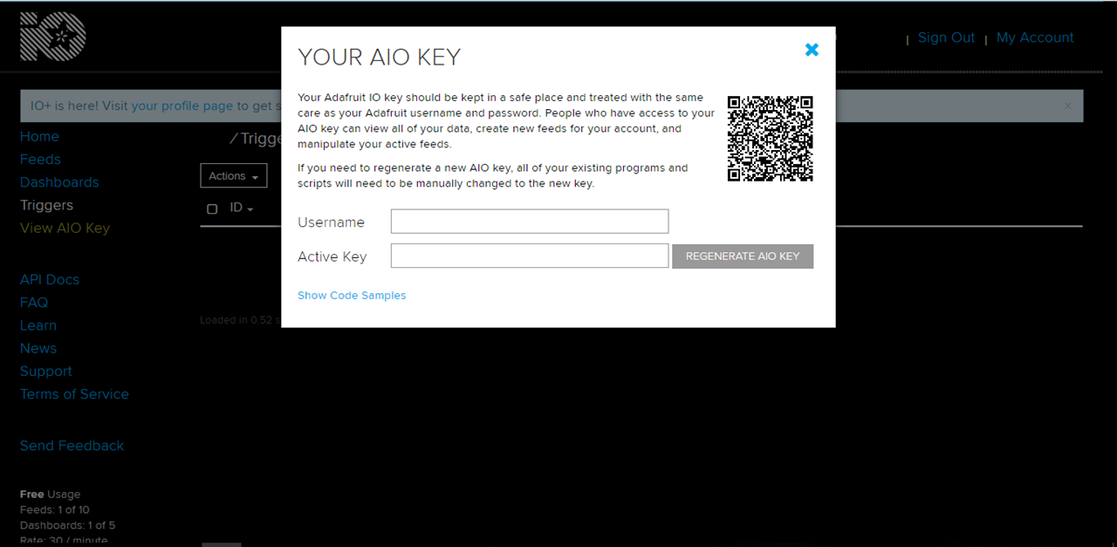

Slide 15
Wimos emite su propia WiFi
Una vez montado todo e instaladas las pilas, el led azul debería empezar a parpadear, indicando que se esta emitiendo una señal WiFi.
Introducir clave de adafruit.io

Slide 16
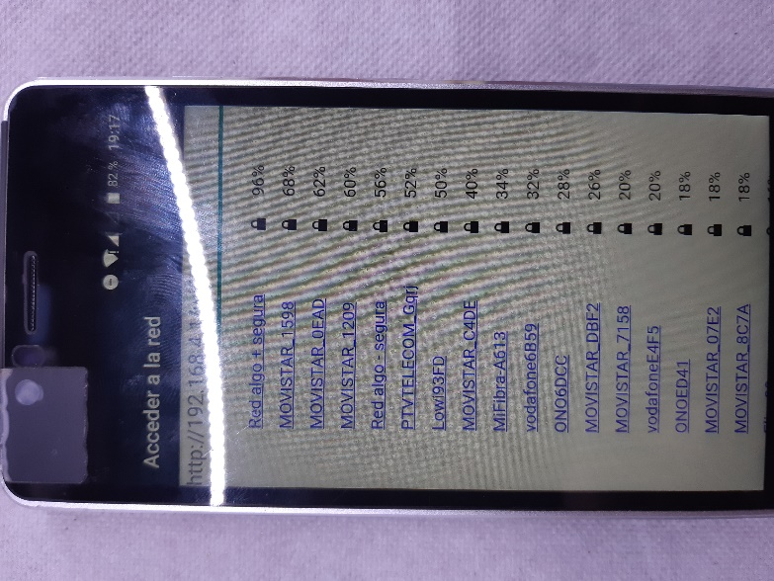
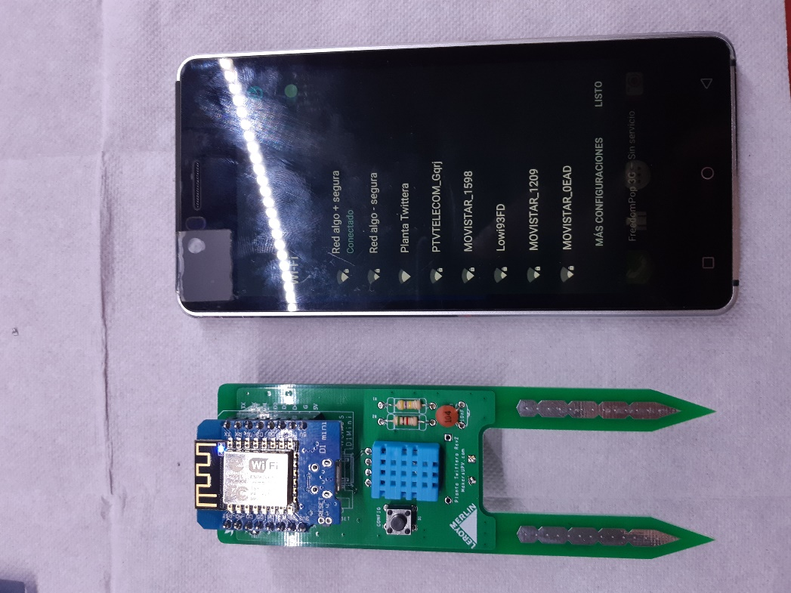
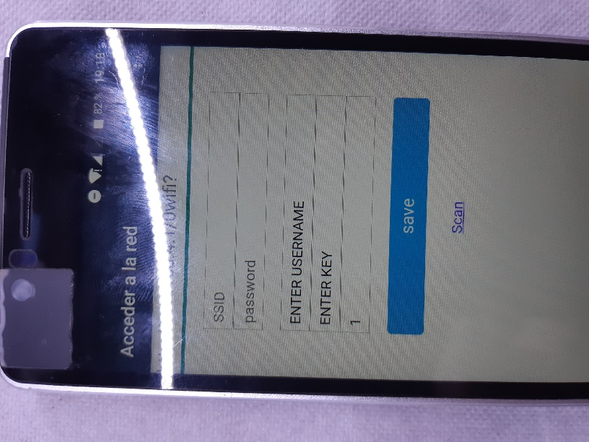
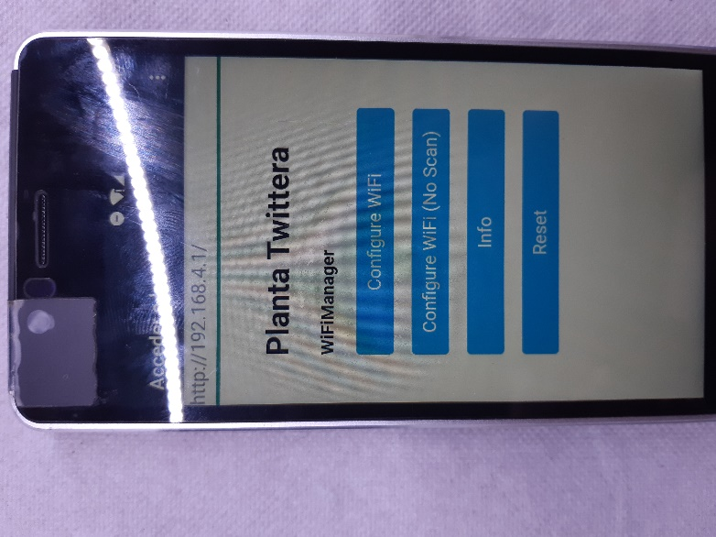
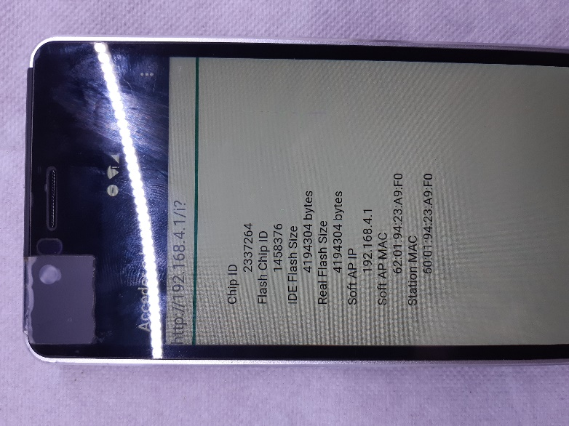

Slide 17
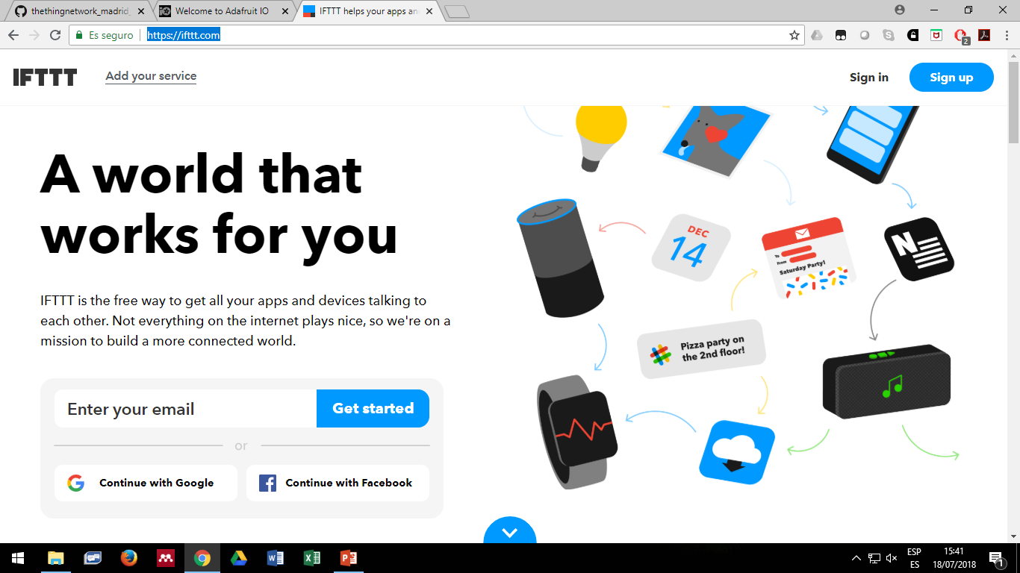
Registrarse en https://ifttt.com/

Slide 18
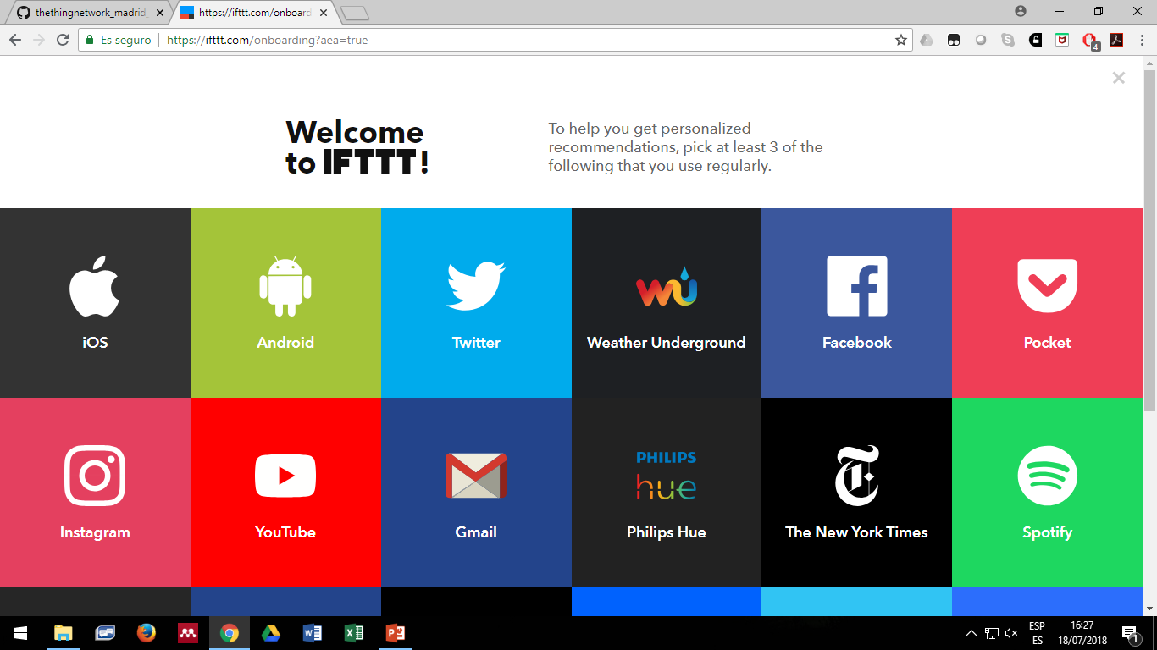

Slide 19
Dudas y preguntas. Mejoras.
Dirección GitHub: github.com/makers-upv/planta-twittera-rev2
Energía Solar
Impermeable
Automatizar el riego

Slide 20
Taller Planta Twittera
20 Julio 2018
Valencia

